Slide 1
«Малая родина» в современном искусстве России
Сравним взгляд художника
и фотокамеры

Slide 2
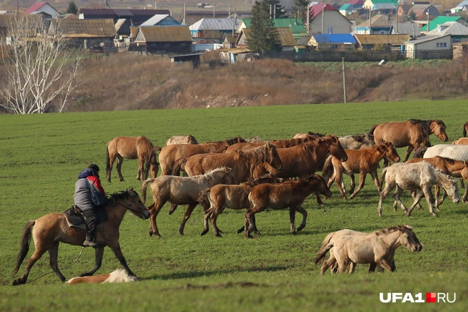
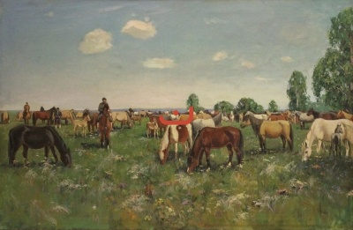
Храмов А.В.
Табун башкирских лошадей. 1950 г.

Slide 3
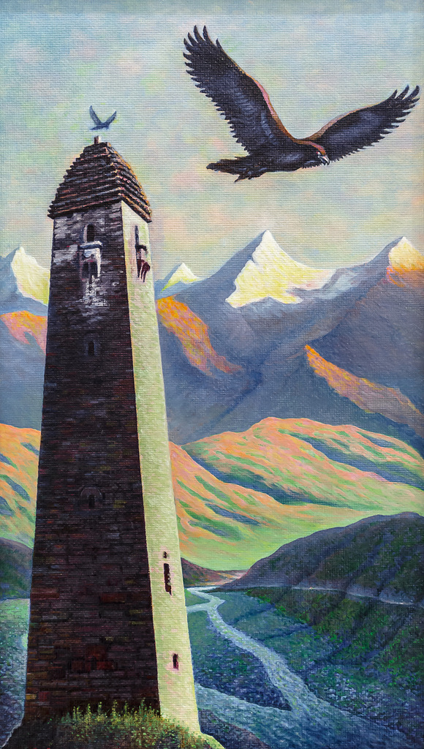
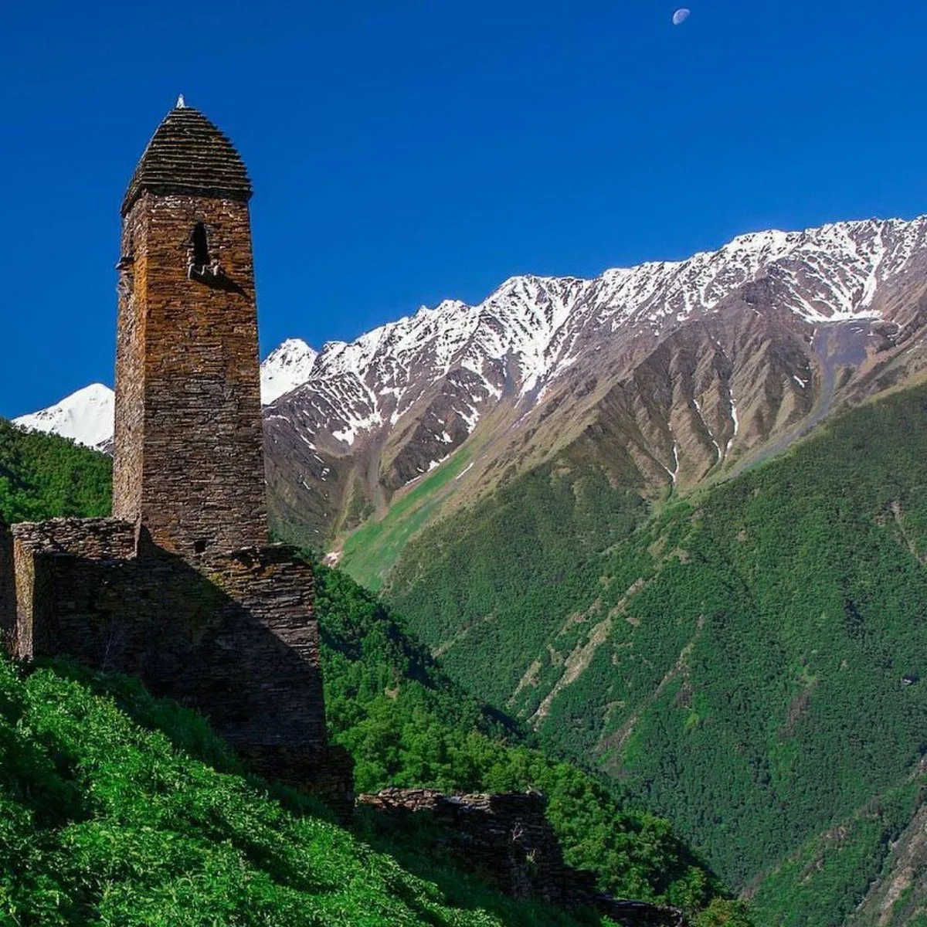
Амаев С.А. Соколиный край. Чечня.

Slide 4
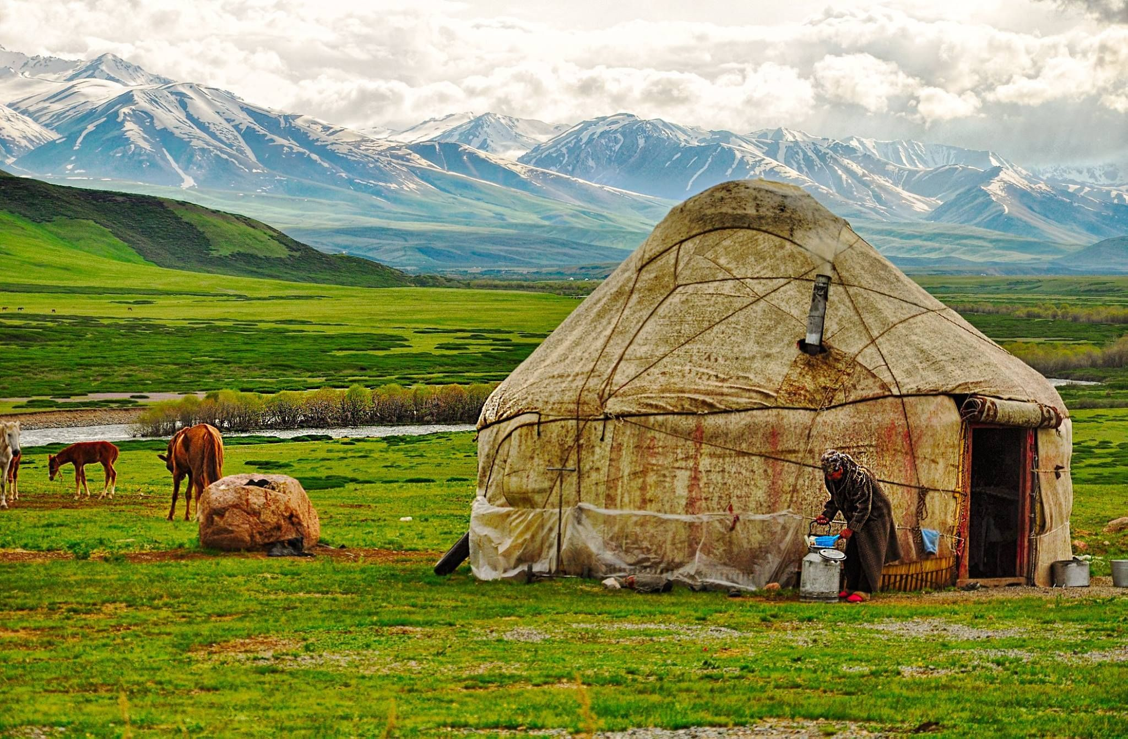
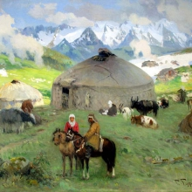
Гуркин Г.И. Кочевье в горах. Алтай.

Slide 5
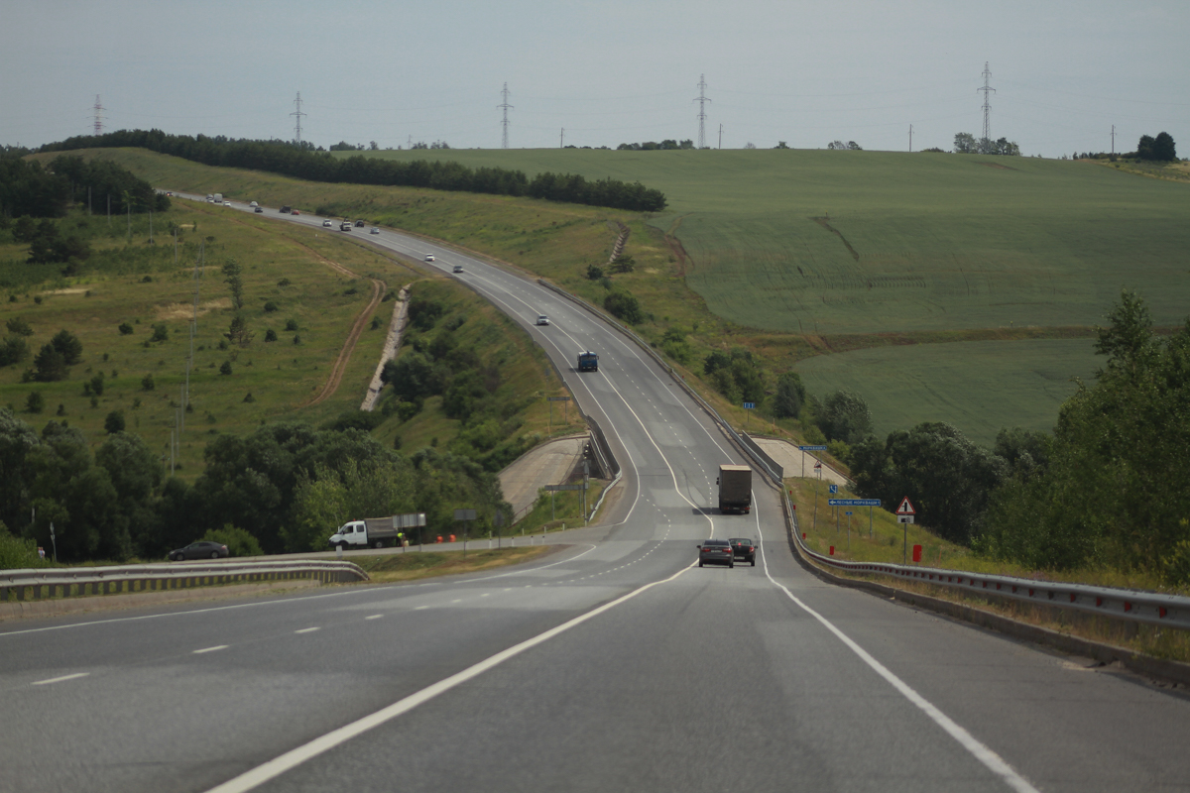
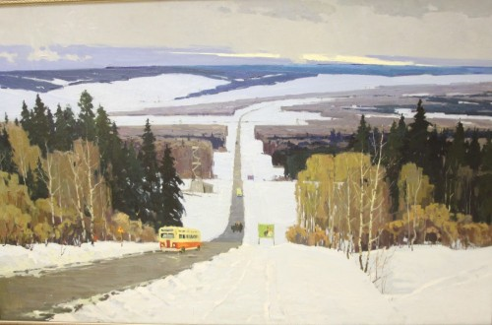
Лывин С.О.
На просторах Татарии. 1960

Slide 6
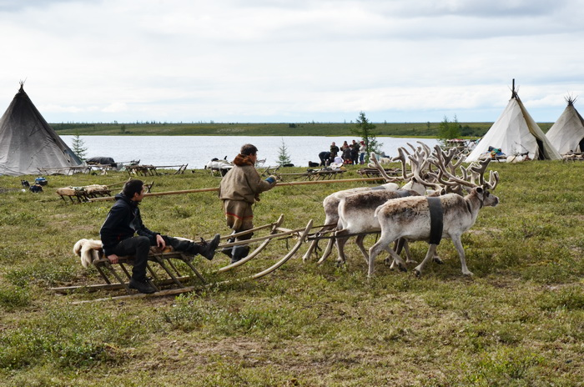
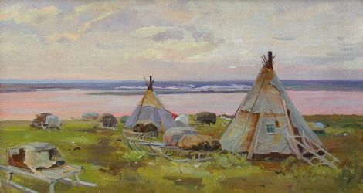
Вундер Я.Я.
Стоянка оленеводов у реки. 1966. Республика Коми

Slide 7
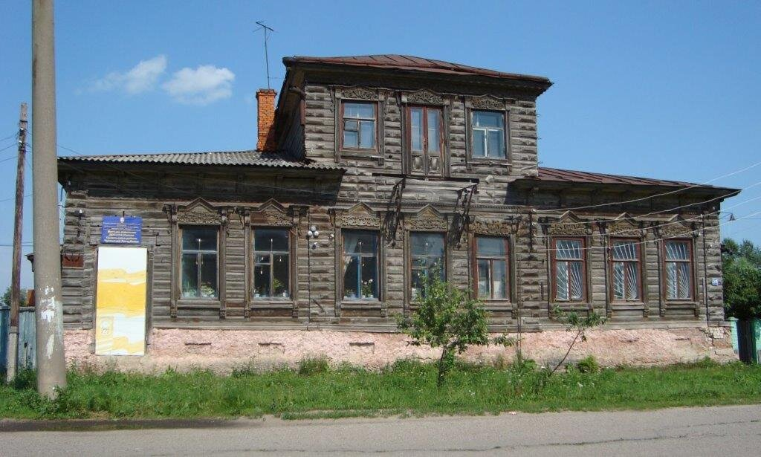
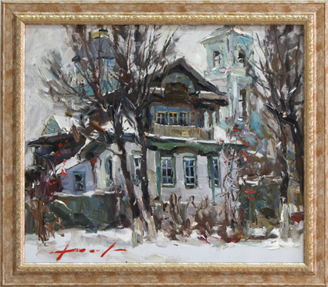
Долгашев К.А.
Старый дом. 2015.
Чувашия.

Slide 8
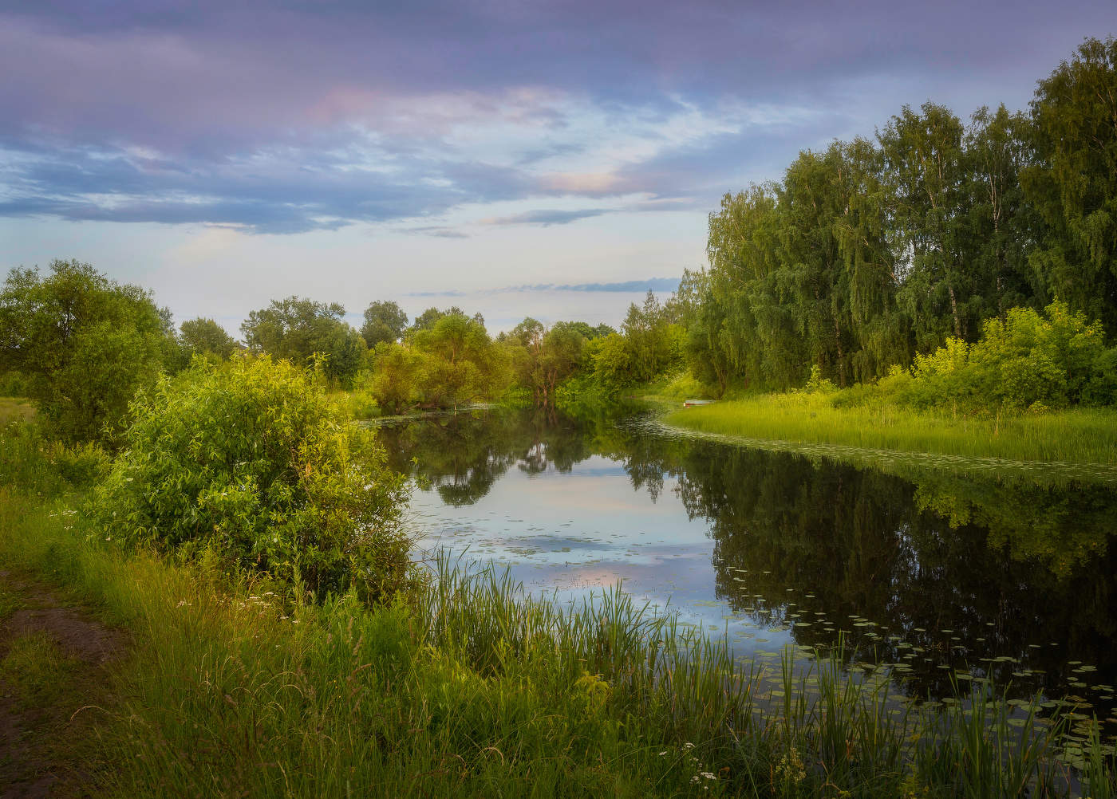
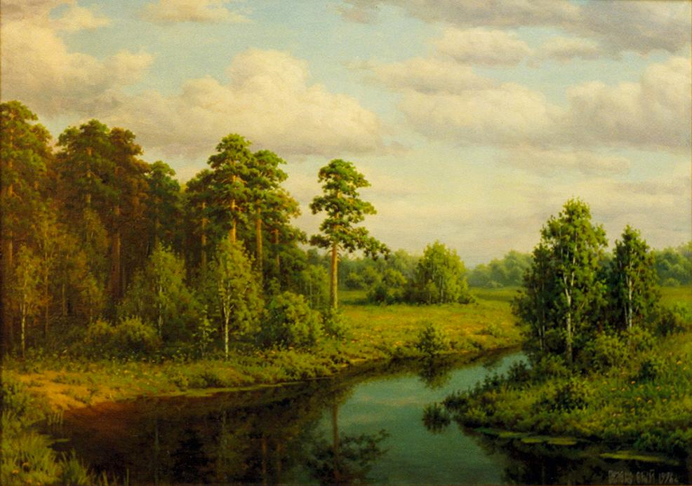
Панасенко Сергей. Тихая речка.1996

Slide 9
СПАСИБО ЗА ВНИМАНИЕ!

